Slide 1


Caracterización fenotípica de las células mononucleares con alta actividad del transportador ABCB1 de pacientes con Artritis Reumatoide temprana
Dr. Juan de Jesús Jakez Ocampo
Departamento de Inmunología y Reumatología INCMNSZ

Slide 2
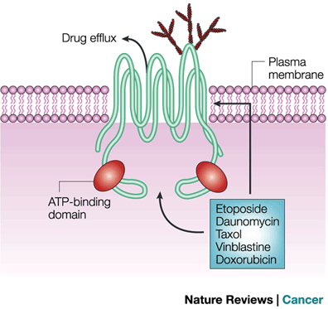

Slide 4
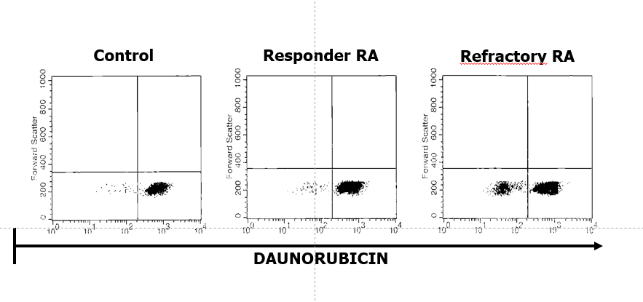

Slide 5
Objetivo
Determinar mediante fenotipificación selectiva de células mononucleares de sangre periférica de pacientes con Artritis Reumatoide, la subpoblación responsable de elevada actividad de ABCB 1

Slide 6
Material y métodos
10 pacientes con Artritis Reumatoide con actividad elevada de ABCB1 demostrada mediante citometría de flujo, expresada como el porcentaje de células capaces de expulsar daunorrubicina.
Fenotipificación de subpoblaciones linfocitarias mediante tinción de marcadores de superficie.
Comparación entre grupos por prueba U de Mann-Whitney o H de Kruskal Wallis.
Aprobado por el Comité de Ética INCMNSZ (Ref 1128).
Consentimiento informado.

Slide 7
Subpoblación de Linfocitos T | Marcadores Específicos
Näive CD4⁺ ó CD8⁺ | CD4RA⁺CD197⁺
Células T de memoria central CD4⁺ ó CD8⁺ | CD45RO⁺CD197⁺
Células T de memoria efectoras CD4⁺ ó CD8⁺ | CD45RO⁺CD197⁻
CD4⁺ Th1 | CD4⁺CXCR3⁺
CD4⁺ Th2 | CD4⁺CXCR3⁻CD196⁻
CD4⁺ T cooperadoras foliculares | CD4⁺CD185⁺

Slide 8
Subpoblación de Linfocitos T | Marcadores Específicos
Células Th17 | CD4⁺CD196⁺CD194⁺CD161⁺
CD4⁺ T reguladoras | CD4⁺CD127^{dim}CD25⁺
CD8⁺ T reguladoras | CD8⁺ CD28⁻
Natural Killers | CD4⁻CD56⁺ CD16^{hIgh} CD69⁺
NKT | CD4⁺CD56⁺

Slide 9
Subpoblaciones de Linfocitos B | Marcadores Específicos
Células B Näive | CD19+ CD27- IgD+
Células B de Memoria temprana | CD19+ CD27+ IgD+
Células B de Memoria tardía | CD19+ CD27+ IgD-
Plasmablastos | CD19+ CD20- CD27+ CD38^{high}
Células B1 | CD5+IgM+IgD^{low} CD19+/-

Slide 10
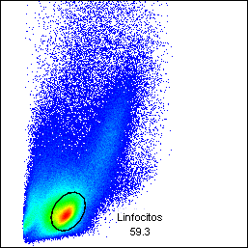
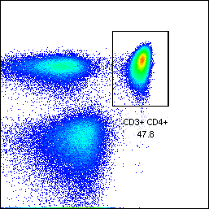
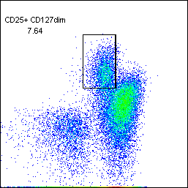
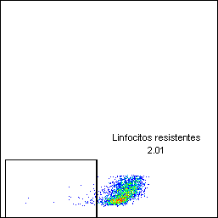
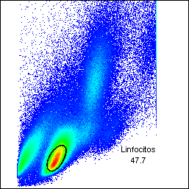
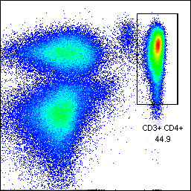
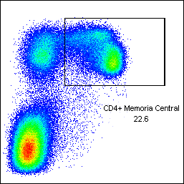
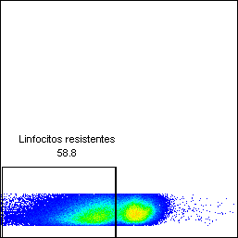
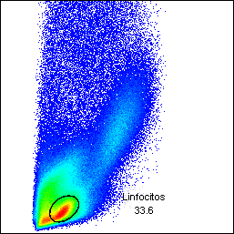
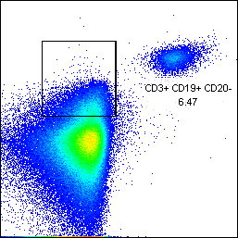
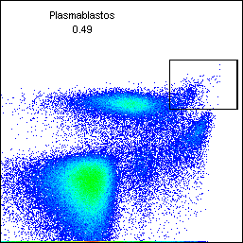
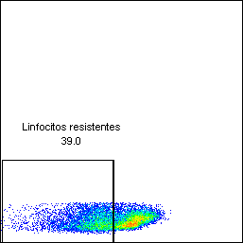
CD4+ Treg
%
SSC-A
CD3
CD25
SSC-A
%
%
%
FSC-A
CD4
CD127
Daunorrubicina
CD4+ Memoria Central
CD3
CD45RO
SSC-A
SSC-A
%
%
%
%
FSC-A
CD4
CD197
Daunorrubicina
Plasmablastos
%
%
SSC-A
CD19
CD27
SSC-A
%
%
FSC-A
CD20
CD38
Daunorrubicina

Slide 11
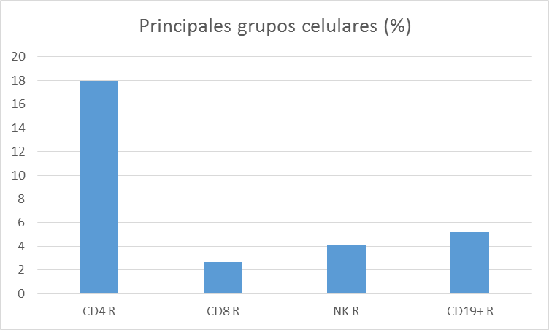
Resultados

Slide 12
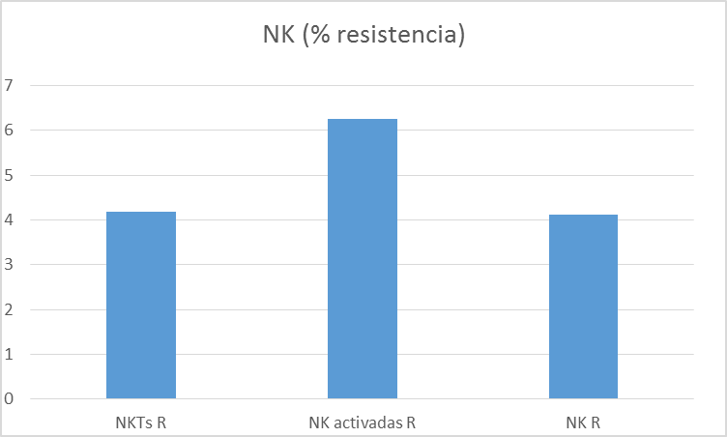
Resultados

Slide 13
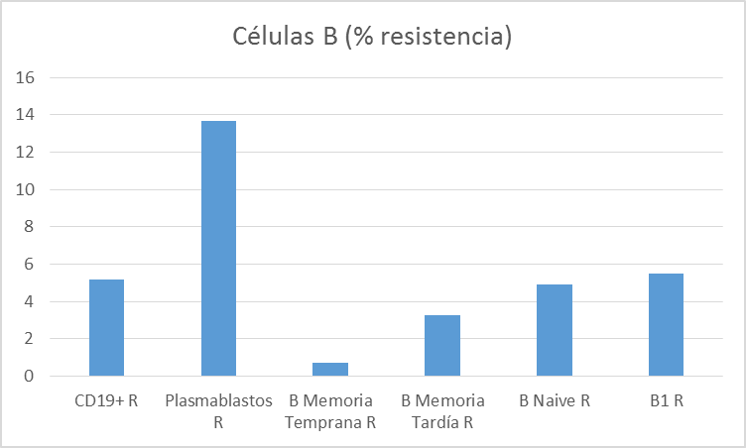
Resultados
*
p < 0.05
*
*
*
*

Slide 14
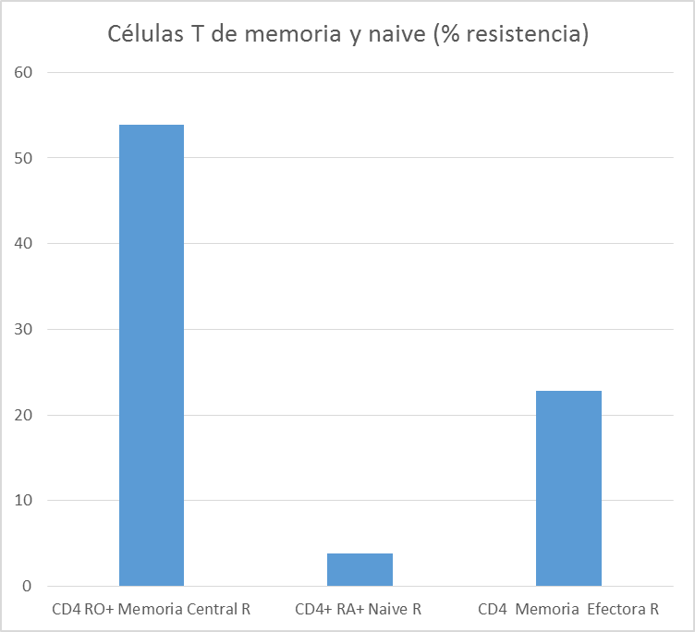
Resultados
*
p < 0.05
*
*

Slide 15
Conclusiones
La actividad elevada de ABCB1 en pacientes con Artritis Reumatoide se presenta principalmente en células T CD4+ tanto de memoria central como efectora y, en menor medida, en plasmablastos.

Slide 16
Perspectivas
Aislar las poblaciones celulares con resistencia e identificar:
  Producción de citocinas tras estimulación in vitro
  Resistencia a fármacos
Explorar blanco terapéutico

Slide 17
¡Gracias!

